Slide 1
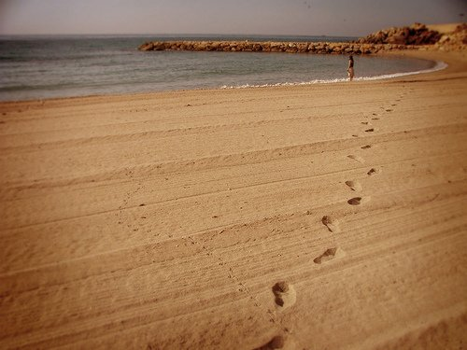
你跟從我吧！
約翰福音21:1-19

Slide 2
認出 Recognition
成功認出
部分認出
沒有認出
a succession of recognition
partial recognitions
failed efforts to recognize

Slide 3
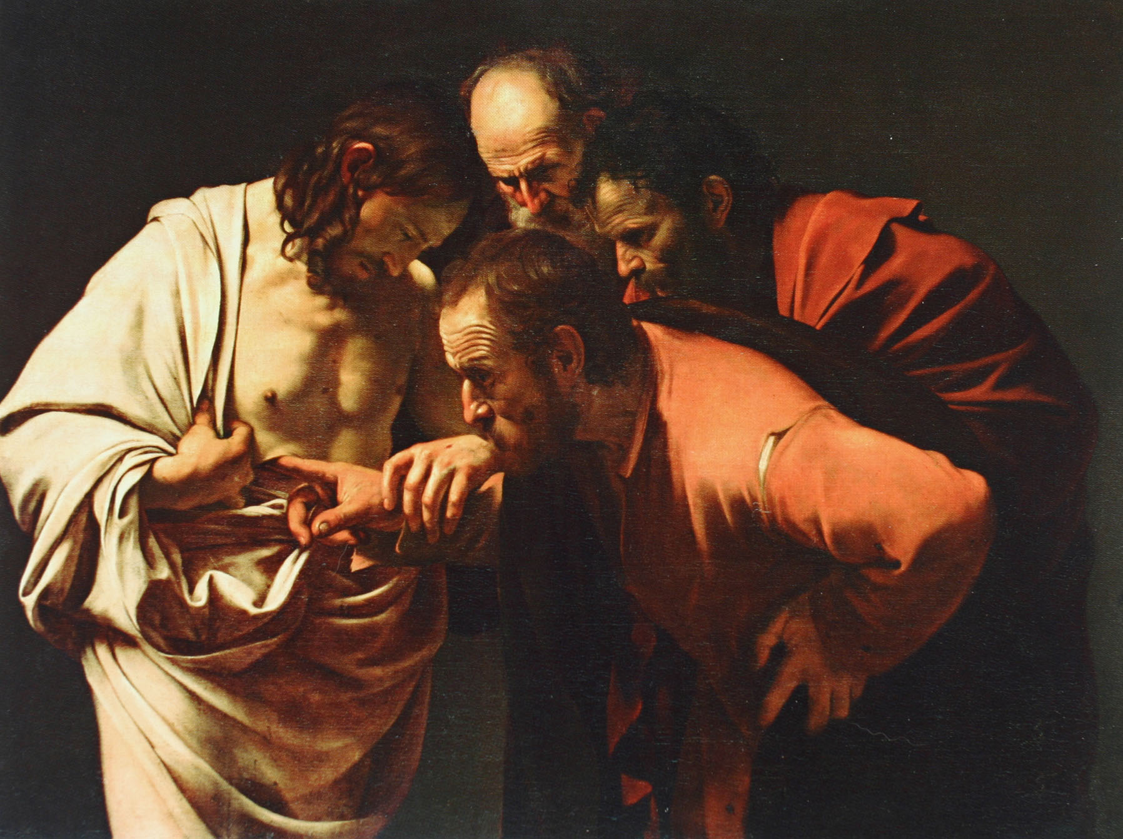
「你因為看見了我才信，那沒有看見就信的有福了」

Slide 4
論到從起初原有的生命之道、就是我們所聽見所看見、親眼看過、親手摸過的。 （約翰壹書1:1）
耶穌在門徒面前、另外行了許多神蹟、沒有記在這書上。但記這些事，要叫你們信耶穌是基督，是神的兒子，並且叫你們信了他，就可以因他的名得生命。 （約翰福音20:30-31）

Slide 5
一、當陷入靈性低潮時
21:1 這些事以後，耶穌在提比哩亞海邊，又向門徒顯現。他怎樣顯現記在下面。21:2 有西門彼得和稱為低土馬的多馬，並加利利的迦拿人拿但業，還有西庇太的兩個兒子，又有兩個門徒，都在一處。21:3 西門彼得對他們說，我打魚去。他們說，我們也和你同去。他們就出去，上了船，那一夜並沒有打著甚麼。21:4 天將亮的時候，耶穌站在岸上，門徒卻不知道是耶穌。21:5 耶穌就對他們說，小子，你們有喫的沒有？他們回答說，沒有。21:6 耶穌說，你們把網撒在船的右邊，就必得著。他們便撒下網去，竟拉不上來了，因為魚甚多。

Slide 6
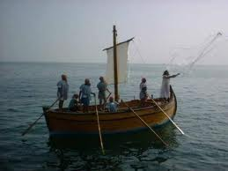

Slide 7
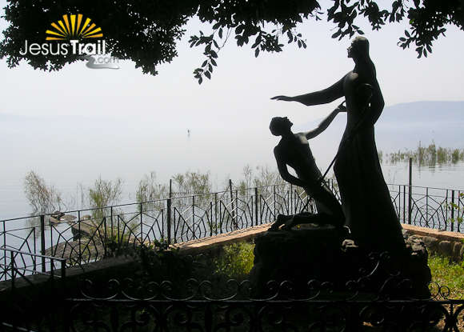
二、主接納不完 全的你

Slide 8
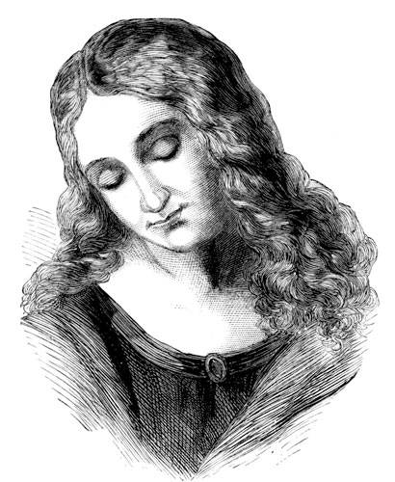
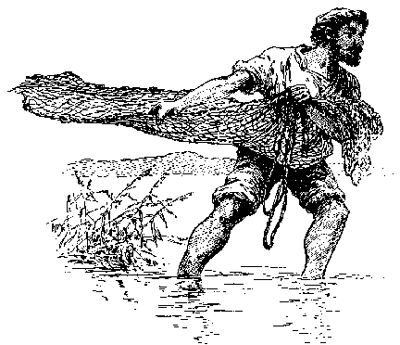
約翰
「認識」
你要認識神，就得平安，福氣也必臨到你。（約伯記22:21）
彼得
「遵行」
你們要謹守遵行我的誡命，我是耶和華。（利未記22:31）

Slide 9
三、重新認識主的呼召
彼得受召堂

Slide 10
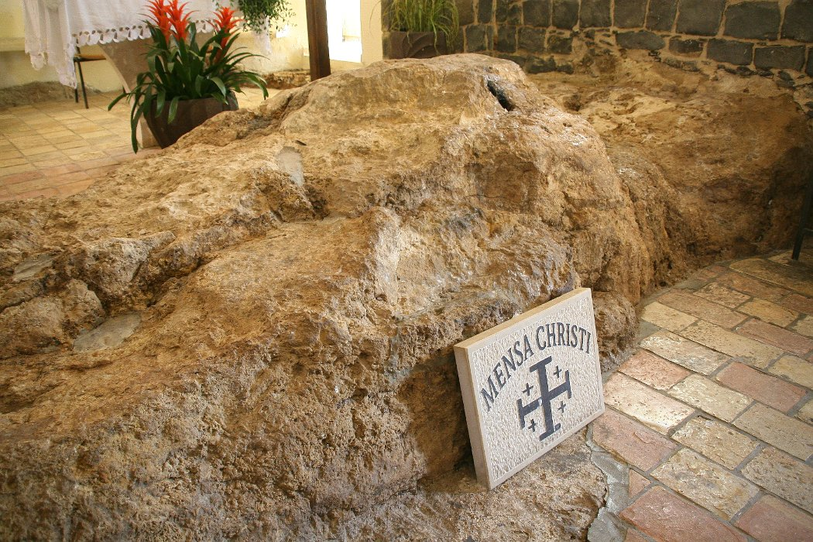

Slide 11
第一次對話
約翰的兒子西門，你愛 (agapao無條件的愛) 我比這些更深麼？
主阿，是的，你知道我愛 (phileo友誼的愛) 你！
你餵養(bosko)我的小羊

Slide 12
第二次對話
約翰的兒子西門，你愛(agapao無條件的愛)我麼？
主阿，是的，你知道我愛 (phileo友誼的愛) 你！
你牧養（poimainō）我的羊

Slide 13
第三次對話
約翰的兒子西門，你愛(phileo友誼的愛)我麼？
主阿，是的，你知道我愛 (phileo友誼的愛) 你！
你餵養(bosko)我的羊

Slide 14
agapao無條件的愛 v.s. phileo友誼的愛
agapao無條件的愛 v.s. phileo友誼的愛
phileo友誼的愛 v.s. phileo友誼的愛

Slide 15
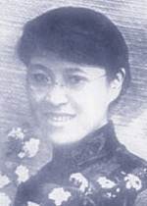
蔡蘇娟

